Slide 1


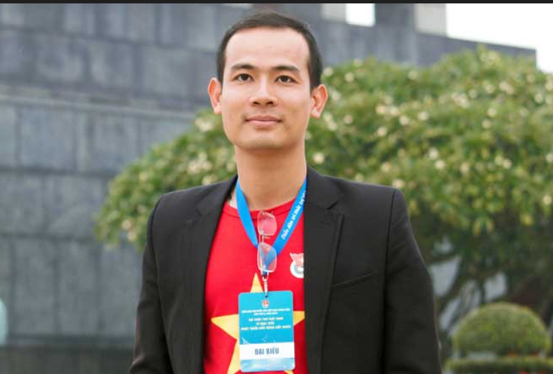
BÀI 8: DỮ LIỆU TRONG VĂN BẢN THÔNG TIN
DỰ ÁN CỘNG ĐỒNG 12, BỘ SÁCH KẾT NỐI TRI THỨC VỚI CUỘC SỐNG
THỰC HÀNH ĐỌC
SÁCH THAY ĐỔI LỊCH SỬ LOÀI NGƯỜI
( Vũ Đức Liêm)
Giáo viên thực hiện:
Nguyễn Thị Kim Chúc, GV Trường THPT Bắc Lương Sơn, Thạch Thất, Hà Nội
Bùi Lê Trang Nhung, THPT Phan Bội Châu, Pleiku, Gia Lai
Notes:
Nguyễn Chúc , GV Trường THPT Bắc Lương Sơn, Thạch Thất, Hà Nội

Slide 2

KHỞI ĐỘNG
Kể tên các thiết bị lưu trữ thông tin mà em biết?
Sự ra đời của Sách có ý nghĩa như thế nào với loài người?
Notes:
Nguyễn Chúc , GV Trường THPT Bắc Lương Sơn, Thạch Thất, Hà Nội

Slide 3
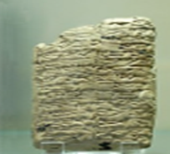
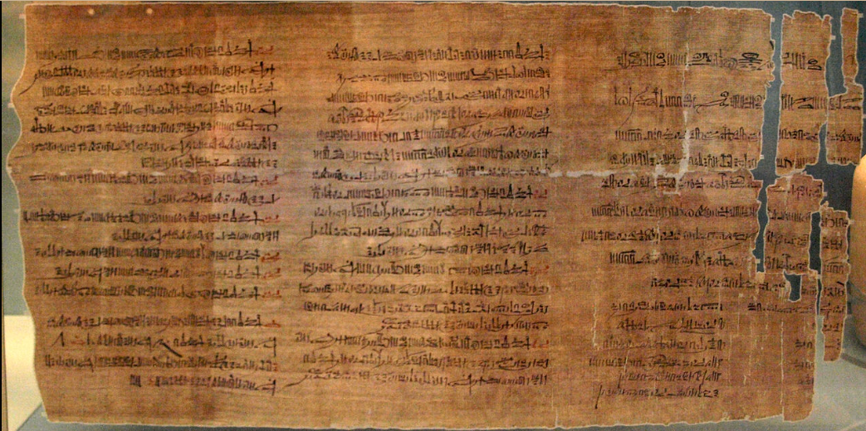
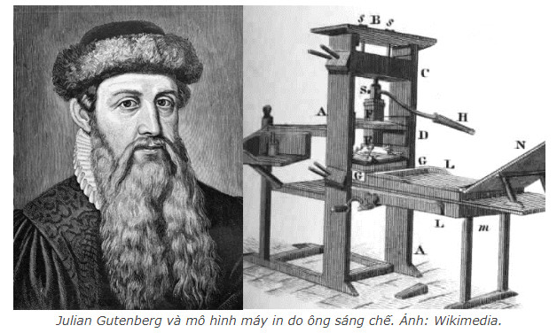


MỘT SỐ THIẾT BỊ LƯU TRỮ THÔNG TIN THEO THỜI GIẠN
Máy in hiện đại,
Sách diện tử
Tabet
Tablet ra đời vào khoảng 2500 năm TCN ở vùng Lưỡng Hà.
Cuộn giấy papyrus
Máy in
Sách
Máy in do Gutenberg phát minh vào năm 1450, được cải tiến năm 1800..
Giấy cói, loại giấy được làm từ một loại cây mọc nhiều ở Ai Cập TCN
Quyển, dạng lật trang.
Notes:
Nguyễn Chúc , GV Trường THPT Bắc Lương Sơn, Thạch Thất, Hà Nội

Slide 4

1
1
HÌNH THÀNH KIẾN THỨC
Notes:
Nguyễn Chúc , GV Trường THPT Bắc Lương Sơn, Thạch Thất, Hà Nội

Slide 5

Nhóm chuyên gia
Nhóm 1,2 | Nhóm 3,4
Trình bày những hiểu biết về tác giả Vũ Đức Liêm | Tìm hiểu và trình bày nét chính về: Thể loại Xuất xứ Bố cục văn bản:
Notes:
Nguyễn Chúc , GV Trường THPT Bắc Lương Sơn, Thạch Thất, Hà Nội

Slide 6
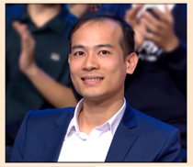
I.TÌM HIỂU CHUNG
1. Tác giả
- Vũ Đức Liêm sinh năm 1986, quê ở tỉnh Thanh Hóa.
Là nhà sử học, giảng viên khoa Lịch sử Trường Đại học sư phạm Hà Nội; Là tác giả của một số công trình nghiên cứu về lịch sử Việt Nam và Đông Nam Á được xuất bản trên tạp chí và sách biên tập trong và ngoài nước.
Notes:
Nguyễn Chúc , GV Trường THPT Bắc Lương Sơn, Thạch Thất, Hà Nội

Slide 7

I.TÌM HIỂU CHUNG
Tác giả
Tác phẩm
Thể loại: Văn bản thông tin.
Xuất xứ: Trích tạp chí Tia sáng, ngày 02/7/2021.
- Bố cục: Gồm 3 phần:
+ Giới thiệu vấn đề nghị luận
+ Vai trò của sách trong việc thay đổi lịch sử loài người
+ Tầm quan trong của sách đối với lịch sử loài người.
Notes:
Nguyễn Chúc , GV Trường THPT Bắc Lương Sơn, Thạch Thất, Hà Nội

Slide 8
2. Tác phẩm:
* Bố cục văn bản:
1
Giới thiệu vấn đề nghị luận (Từ đầu: “ Bản thân mỗi cuốn sách ... qua các thời đại” )
2
Vai trò của sách trong việc thay đổi lịch sử loài người. ( “Sách tạo ra châu Âu .... một thực hành của loài người” )
“Sách thay đổi lịch sử loài người”
3
Tầm quan trong của sách đối với lịch sử loài người. (Còn lại)
Notes:
Nguyễn Chúc , GV Trường THPT Bắc Lương Sơn, Thạch Thất, Hà Nội

Slide 9

II. Khám phá văn bản
HOẠT ĐỘNG NHÓM: (3 phút)
“Sách thay đổi lịch sử loài người”
Trên cơ sở chuẩn bị ở nhà em hãy chỉ ra những đặc điểm của văn bản thông tin của văn bản trên

Slide 10

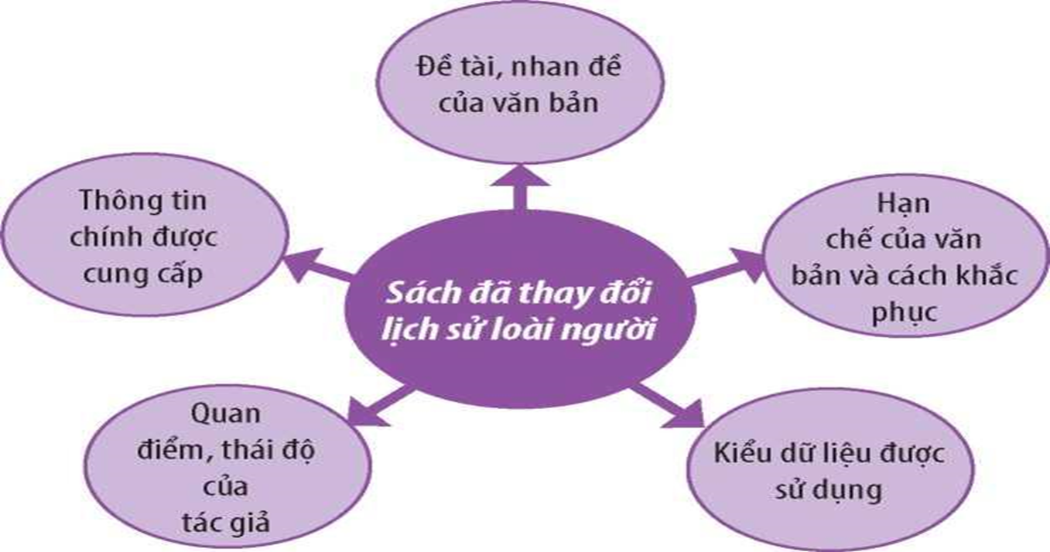
II. Khám phá văn bản.

Slide 11
HOẠT ĐỘNG NHÓM: “Sách thay đổi lịch sử loài người”
Căn cứ vào nội dung đã chuẩn bị ở nhà các em hãy thảo luận và trình bày nội dung sau:
Nhóm
1+2
Giới thiệu vấn đề nghị luận.
Nhóm
3+4
Theo tác giả: Sách có vai trò như thế nào trong việc thay đổi lịch sử loài người ?Nhận xét về quan điểm của tác giả.
NHIỆM VỤ
Nhóm
5+6
Xác định các dữ liệu lịch sử được người viết sử dụng trong văn bản.
Notes:
Nguyễn Chúc , GV Trường THPT Bắc Lương Sơn, Thạch Thất, Hà Nội

Slide 12


II. Khám phá văn bản
Giới thiệu vấn đề nghị luận.
- Sách là vật phẩm văn hóa, là lịch sử thu nhỏ của sự giao lưu giữa các nền văn minh.
Sách là phả hệ tri thức, là lịch sử kỹ thuật, chính trị, kinh tế, văn hóa, xã hội, tư tưởng của một thời đại.
Sách ảnh hưởng tới sự tiến hóa của các xã hội.
Sách phản ánh sự thay đổi của kênh biểu đạt tri thức, cho thấy sự thay đổi trong thế giới quan, góc nhìn chính trị, tôn giáo, ý thức hệ ... của các cộng đồng qua các thời đại.
Sách thay đổi lịch sử loài người
Notes:
Nguyễn Chúc , GV Trường THPT Bắc Lương Sơn, Thạch Thất, Hà Nội

Slide 13




II. Khám phá văn bản
2.Vai trò của sách với lịch sử loài người
Sách có những tương tác và ảnh hưởng sâu rộng trên nhiều lĩnh vực.
+ Sách định hình ý thức tập thể.
+ Sách thúc đẩy, níu giữ sự tiến hóa của xã hội.
+ Sách gây hỗn loạn
+ Sách tạo ra các thiết chế và lĩnh vực khoa học.
Notes:
Nguyễn Chúc , GV Trường THPT Bắc Lương Sơn, Thạch Thất, Hà Nội

Slide 14

II. Khám phá văn bản
2.Vai trò của sách với lịch sử loài người
- Mối quan hệ giữa bạn đọc và sách
+ Thực hành sách .
+Hoạt động đọc sách “Một trong… chuyển giao giữa thời đại”
+ Hành vi đọc, không gian đọc, kĩ thuật đọc, thiết bị đọc, mạng lưới độc giả “Hành vi đọc…chuyện tương lai”
Mối quan hệ chặt chẽ.
Notes:
Nguyễn Chúc , GV Trường THPT Bắc Lương Sơn, Thạch Thất, Hà Nội

Slide 15

II. Khám phá văn bản
2.Vai trò của sách với lịch sử loài người
- Sách tạo ra các làn sóng văn hoá, văn minh “Trên cơ sở đó..nhân loại”. Sách đã thay đổi lịch sử … những thay đổi đó mới chỉ bắt đầu
=>Văn học, qua nhiều hình thức, đóng vai trò then chốt trong việc định hình nhận thức của chúng ta về thế giới và bản thân, khám phá chiều sâu cảm xúc và phản ánh những chủ đề phổ quát về tình yêu, mất mát và điều kiện con người..
Notes:
Nguyễn Chúc , GV Trường THPT Bắc Lương Sơn, Thạch Thất, Hà Nội

Slide 16


Nhận xét quan điểm của tác giả về vai trò của sách đối với lịch sử loài người
Quan điểm của tác giả:
Sách đóng vai trò quan trọng trong việc mở rộng tri thức và thúc đẩy các làn sóng văn hóa toàn cầu.
Tác giả có quan điểm tích cực về vai trò của sách trong lịch sử loài người.

Slide 17


Để chứng minh cho quan điểm của cá nhân về vai trò của sách tác giả đã sử dụng kiểu dữ liệu nào?
Tác giả sử dụng các dữ liệu lịch sử để chứng minh quan điểm.
Dữ liệu lịch sử được sử dụng trong văn bản gồm:
Sự phong phú của thư tịch ở Trung Hoa trong giai đoạn Sơ kì Cận đại.
- Thư tịch và việc sử dụng thư tịch đã góp phần định vị vai trò của tầng lớp "sĩ", những người dẫn dắt xã hội.

Slide 18


3.Các dữ liệu lịch sử được người viết sử dụng trong văn bản.
Những cuốn sách có ảnh hưởng lớn đến lịch sử:
  Sự thịnh vượng của các quốc gia (Edward Gibbon)
  Nguồn gốc các loài (Charles Darwin)
  Tuyên ngôn của Đảng Cộng sản (Karl Marx và Friedrich Engels)
Sự phát triển của ngành in ấn và tác động của nó đến việc truyền bá tri thức và ý tưởng.
Vai trò của các thư viện và các nhà xuất bản trong việc lưu hành sách.
Sự thay đổi thói quen đọc sách của con người qua các thời đại.

Slide 19

? Rút ra những nét đặc sắc về nội dung và nghệ thuật của văn bản “Sách thay đổi lịch sử loài người?”

Slide 20
III. Tổng kết
1.Nội dung:
- Chủ đề của văn bản: Sức mạnh của sách trong việc định hình và thúc đẩy sự tiến hóa của xã hội loài người.
- Sách là một kho tàng tri thức vô giá và là một phần không thể thiếu trong đời sống tinh thần của con người. Hiểu rõ về lịch sử sách và vai trò của sách trong xã hội sẽ giúp chúng ta trân trọng và sử dụng sách một cách hiệu quả hơn.
2. Nghệ thuật:
- Bố cục chặt chẽ, mạch lạc.
- Thể hiện rõ thái độ, quan điểm của người viết.
- Sử dụng một số thuật ngữ chuyên ngành lịch sử và các thuật ngữ khác.
Notes:
Nguyễn Chúc , GV Trường THPT Bắc Lương Sơn, Thạch Thất, Hà Nội

Slide 21

LUYỆN TẬP
Học sinh thảo luận cặp đôi trong thời gian 3 phút:
Tra cứu, giải thích nghĩa của các thuật ngữ được sử dụng trong văn bản.

Slide 22

Câu hỏi 3 (SGK ):
Tra cứu, giải thích nghĩa của các thuật ngữ được sử dụng trong văn bản.
Tân thư, Tân văn: là danh từ thường dùng để chỉ những cuốn sách có chứa đựng những kiến thức mới (tân học), khác với các kiến thức từng biết trong các kinh điển Nho giáo.
Diễn ngôn: Theo từ điển New Webster`s Dictionary thì diễn ngôn được định nghĩa gồm hai nghĩa. Một là sự giao tiếp băng tiếng nói (trò chuyện, lời nói, bài phát biểu); hai là sự nghiên cứu tường minh, có hệ thống về một đề tài nào đó (luận án, các sản phẩm của suy luận.
Thư tịch: Sách vở (cũ)
Thư mục học: Khoa học nghiên cứu các vấn đề lý luận, lịch sử, tổ chức và phương pháp hoạt động thư mục

Slide 23

VẬN DỤNG
Giới thiệu một cuốn sách mà em yêu thích.
Nghe phần giới thiệu một cuốn sách: Lịch sử của sách (JAMES RAVEN)
https://youtu.be/uYR9_2Oh-9E?si=xJJhqa6zVlkqExm1

Slide 24

Giới thiệu một cuốn sách mà em yêu thích.
Bài tham khảo:
Những cuốn sách thay đổi lịch sử (do Công ty cổ phần Văn hóa Đông A và NXB Dân Trí liên kết ấn hành) cung cấp lượng thông tin và hình ảnh rất dồi dào, được hệ thống hóa một cách khoa học và dễ tra cứu về hơn 80 tác phẩm nổi tiếng, quý hiếm và quan trọng bậc nhất thế giới, từ sử thi Mahābhārata cho đến Kinh Thánh Gutenberg, từ Tôn Tử binh pháp đến Truyện kể Genji, từ bản thi ca vĩ đại Thần khúc của Dante đếnTruyện cổ Grimm và Nhật ký Anne Frank…
Mỗi chương sách trình bày một cách sinh động về lịch sử ra đời và tầm ảnh hưởng của từng cuốn sách nổi bật được kể tên, dù đó là những bản thảo chép tay trang trí, những tập sách in số lượng lớn hay những ví dụ tiêu biểu nhất của thể loại văn học minh họa. Những ai yêu sách không khỏi xúc động khi lần giở những trang viết tư liệu hiếm về những cuộn bản thảo, tập bản thảo đầu tiên của người Ai Cập cổ đại - tiền thân của sách in xuất
Notes:
Bùi Lê Trang Nhung; THPT Phan Bội Châu, Pleiku, Gia Lai

Slide 25
Giới thiệu một cuốn sách mà em yêu thích.
hiện về sau (từ thế kỷ XV). Chuyến du hành ngược thời gian về sách đưa người đọc quay về nhiều thời kỳ lịch sử nhân loại: năm 3000 trước công nguyên đến năm 999; năm 1000 đến 1449; năm 1450 đến 1649; 1650-1899 và từ 1900 trở về sau.
Herodotus, sử gia Hy Lạp đặt ra mục tiêu khi viết lịch sử (khoảng 450 trước công nguyên) rằng: “Để gìn giữ ký ức về quá khứ bằng cách ghi chép lại những thành tựu đáng kinh ngạc của chính chúng ta và của những người châu Á”. Ngày xưa, thời Trung Cổ, “các học giả nhiều khi lặn lội ngàn dặm đường xa chỉ để được đọc một bản hiếm trong một tác phẩm quan trọng” nào đó, theo Những cuốn sách thay đổi lịch sử. Vậy nên trải qua bao niên đại thời gian, sách và những bản ghi chép vẫn là vốn quý của xã hội loài người. Ngày nay, hàng tỷ trang sách được in mỗi ngày để đến hàng tỷ bạn đọc. “Trong thế giới đông đúc này, sách giúp chúng ta chia sẻ những câu chuyện, kinh nghiệm và ý tưởng theo một cách thức mà không có chúng, hẳn sẽ không thể nào thực hiện được” - cuốn sách viết.
Notes:
Bùi Lê Trang Nhung; THPT Phan Bội Châu, Pleiku, Gia Lai

Slide 26

Giới thiệu một cuốn sách mà em yêu thích.
Những cuốn sách thay đổi lịch sử được biên soạn bởi Cha Michael Collins cùng với Alexandra Black, Thomas Cussans, John Farndon và Philip Parker. Bản dịch Việt ngữ của Lê Ngọc Tân. Sách dày 256 trang in màu với kích thước 25x30cm không chỉ nặng về định lượng (1,7kg) mà còn “nặng ký” về giá trị kiến thức lịch sử về sách mà những ai yêu sách, sưu tập sách hẳn muốn có trong tủ sách gia đình. Sách chứa hàng trăm bản chụp lại những tác phẩm, trang sách quý hiếm xưa nay trên thế giới, mang đến cho người đọc một “bữa tiệc thị giác” hấp dẫn. Một ví dụ tuyệt vời như cuốn Những giờ phút sung túc của công tước xứ Berry (tác giả: ba anh em nhà Limbourg, ra đời khoảng năm 1412-1416 tại Berry, Pháp), được nhà nghiên cứu Donna B.Ellard bật thốt lên rằng: “Tác phẩm đã xóa nhòa ranh giới giữa văn hóa đọc sách và văn hóa thưởng ngoạn hội họa”. Vẻ đẹp của thư pháp và minh họa trong những cuốn sách thời kỳ đầu là một công trình sáng tạo, dù đó là một tiểu thuyết, biên khảo lịch sử, lý thuyết khoa học, kinh thư tôn giáo, hay chỉ đơn giản là vài trang bút chiến.
(Nguồn:https://baodongnai.com.vn/dong-nai-cuoi-tuan/202002/nhung-cuon-sach-thay-doi-lich-su-2990492/)
Notes:
Bùi Lê Trang Nhung; THPT Phan Bội Châu, Pleiku, Gia Lai

Slide 27

HƯỚNG DẪN VỀ NHÀ
1. Viết bài giới thiệu một cuốn sách mà em yêu thích.
2. Nắm vững kiến thức về dữ liệu trong văn bản thông tin.
3. Xem video: https://youtu.be/mcbnSpX9r3Q?si=SX5NTDTjzKmi5aph
3. Chuẩn bị bài 9: Văn học và cuộc đời (Tìm hiểu tri thức Ngữ văn, đọc các văn bản, tóm tắt và trả lời câu hỏi trong SGK)

